Slide 1
Необходимые документы для получения разрешения на строительство:
Заявление о выдаче разрешения на строительство (заполняется и подписывается законным представителем застройщика либо уполномоченным представителем по доверенности, имеющим полномочия на подписание всех документов, касающихся получения разрешения на строительство/реконструкцию объекта капитального строительства –оригинал в 1 экземпляре) (скачать на сайте www.msk.mosreg.ru в разделе «Документы» - раздел «Государственные услуги»-«Заявление о выдаче (продлении) разрешения на строительство»);
Документ, удостоверяющий личность заявителя;
Документы, подтверждающие полномочия заявителя (в том числе курьера) действовать от имени застройщика (в случае, если заявитель не является застройщиком). А именно, право подачи и получения документов, право подписи и заверения документов, касающихся получения разрешения на строительство/реконструкцию объекта – оригинал либо надлежащим образом заверенная копия (с печатью и подписью застройщика, либо заверенная нотариусом);
Материалы, содержащиеся в проектной документации (оригиналы, либо сшитые и заверенные печатью и подписью копии). Подготовленные в соответствии с Постановлением Правительства РФ №87 от 16 февраля 2008 г.:
пояснительная записка;
схема планировочной организации земельного участка, выполненная в соответствии с градостроительным планом земельного участка, с обозначением места размещения объекта капитального строительства, подъездов и проходов к нему, границ зон действия публичных сервитутов, объектов археологического наследия;
схема планировочной организации земельного участка, подтверждающая расположение линейного объекта в пределах красных линий, утвержденных в составе документации по планировке территории применительно к линейным объектам;
схемы, отображающие архитектурные решения;
сведения об инженерном оборудовании, сводный план сетей инженерно-технического обеспечения с обозначением мест подключения проектируемого объекта капитального строительства к сетям инженерно-технического обеспечения;
проект организации строительства объекта капитального строительства;
проект организации работ по сносу или демонтажу объектов капитального строительства, их частей;
Положительное заключение экспертизы проектной документации, если такая проектная документация подлежит экспертизе в соответствии со статьей 49 Градостроительного кодекса РФ. Положительное заключение государственной экспертизы проектной документации в случаях, предусмотренных частью 3.4 статьи 49 Градостроительного кодекса РФ. Положительное заключение государственной экологической экспертизы проектной документации в случаях, предусмотренных частью 6 статьи 49 Градостроительного кодекса РФ (оригиналы либо заверенные печатью и подписью копии);
Согласие всех правообладателей объекта капитального строительства в случае реконструкции такого объекта, за исключением предусмотренных в пункте 6.2 части 7 статьи 51 Градостроительного кодекса Российской Федерации в случае реконструкции многоквартирного дома (оригинал, либо заверенная надлежащим образом копия);
Правоустанавливающие документы на земельный участок (в случае если документы выданы застройщику до 01.01.2015, они представляются в оригинале для заверения соответствующих копий сотрудником, осуществляющим прием документов, либо представляются в копиях, заверенных нотариально).
Градостроительный план земельного участка или в случае строительства, реконструкции линейного объекта проект планировки территории и проект межевания территории(в случае если документы выданы застройщику до 01.01.2015, они представляются в оригинале для заверения соответствующих копий сотрудником, осуществляющим прием документов, либо представляются в копиях, заверенных нотариально).
Разрешение на отклонение от предельных параметров разрешенного строительства, реконструкции (в случае, если застройщику было предоставлено такое разрешение в соответствии со статьей 40 Градостроительного Кодекса РФ)(оригинал либо заверенная надлежащим образом копия).

Slide 2
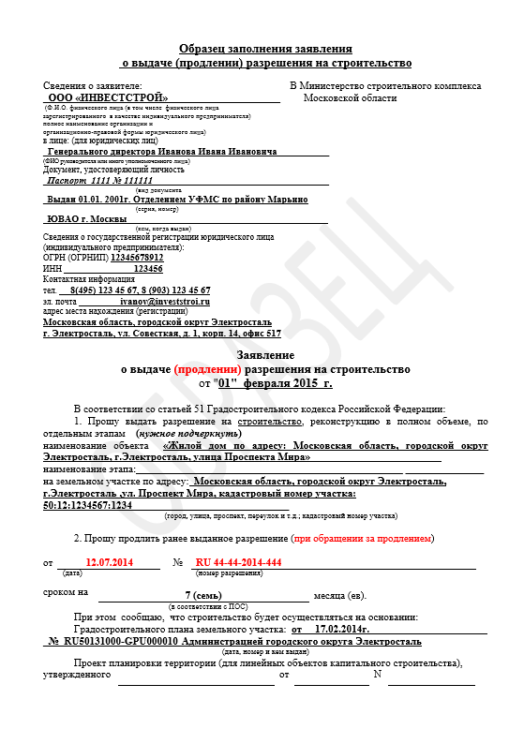
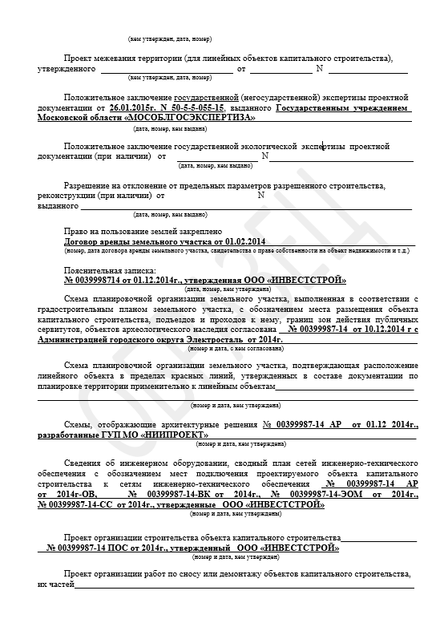
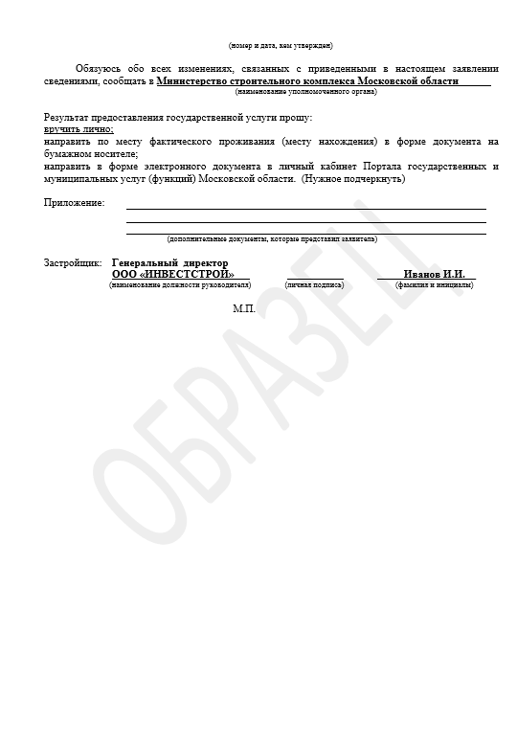
Заявление о выдаче разрешения на строительство:

Slide 3
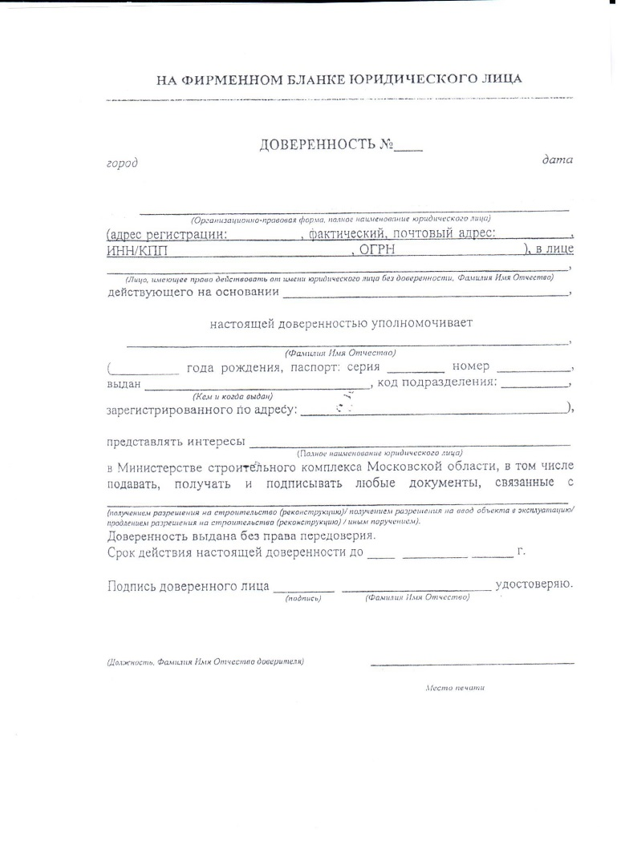
Документы, подтверждающие полномочия заявителя действовать от имени застройщика:

Slide 4
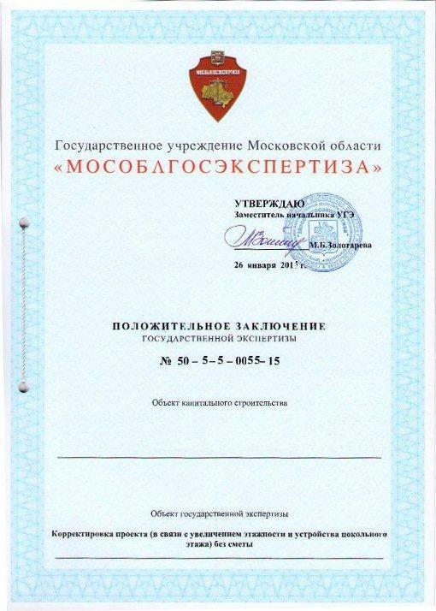
Положительное заключение экспертизы проектной документации:

Slide 5
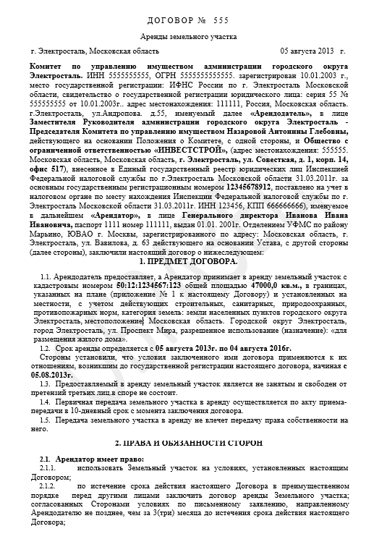
Правоустанавливающие документы на земельный участок :

Slide 6
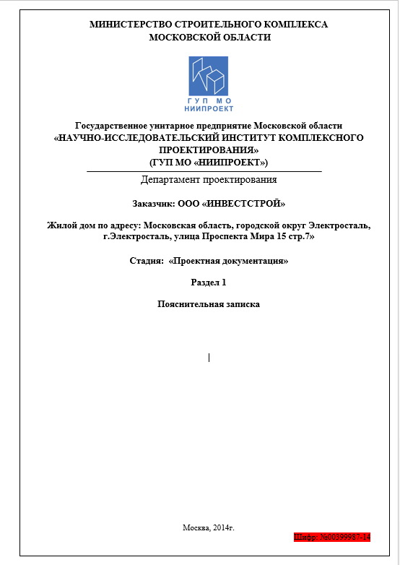
Пояснительная записка:
Номер который указывается в заявлении

Slide 7
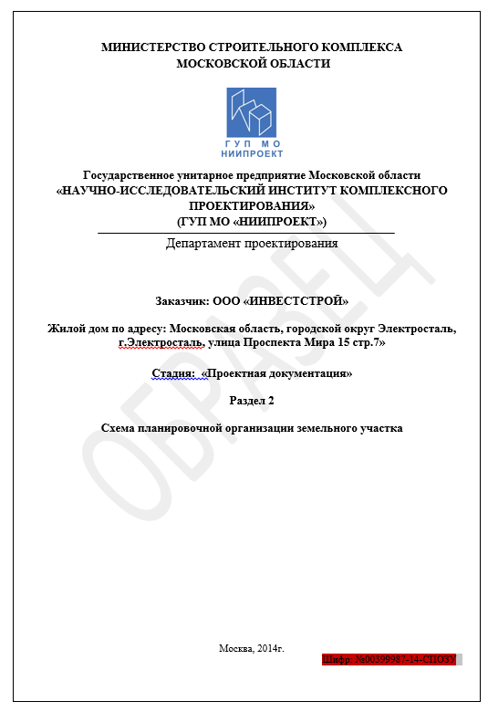
Схема планировочной организации земельного участка:
Номер который указывается в заявлении

Slide 8
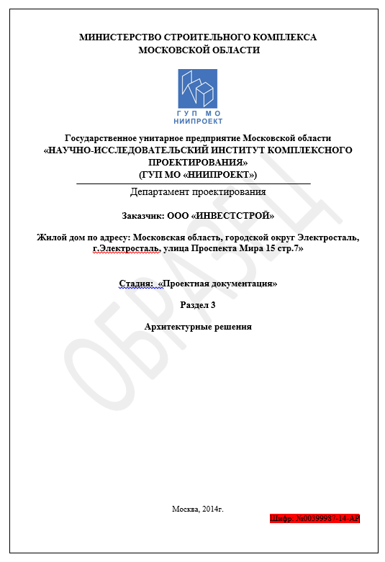
Схемы, отображающие архитектурные решения:
Номер который указывается в заявлении

Slide 9
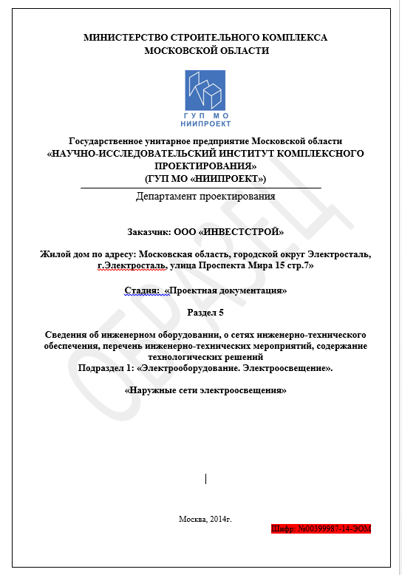
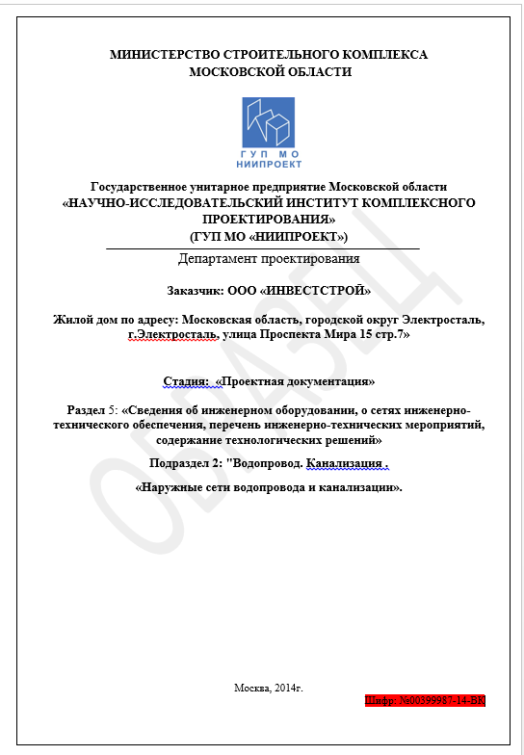
Сведения об инженерном оборудовании:
Номер который указывается в заявлении

Slide 10
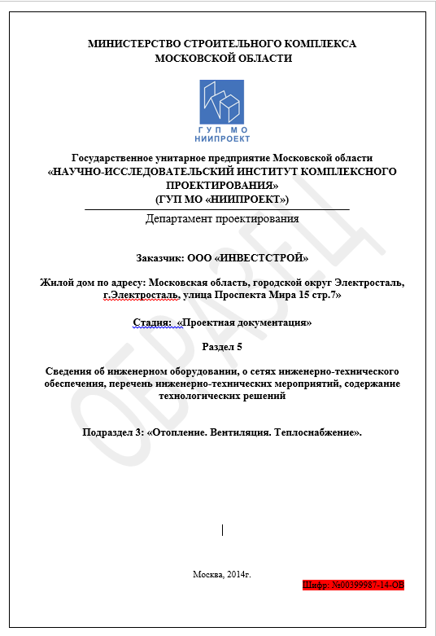
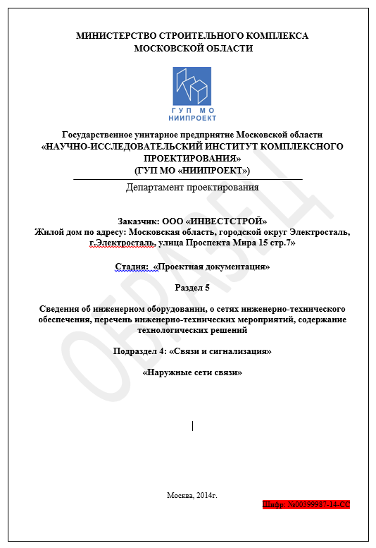
Сведения об инженерном оборудовании:
Номер который указывается в заявлении

Slide 11
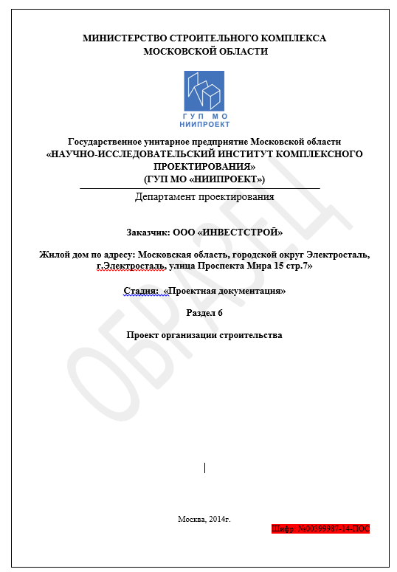
Проект организации строительства объекта капитального строительства:
Номер который указывается в заявлении

Slide 12
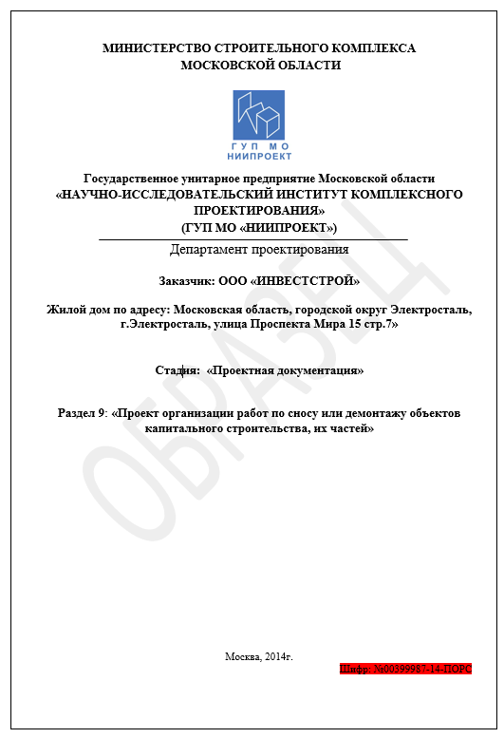
Проект организации работ по сносу или демонтажу объектов капитального строительства, их частей:
Номер который указывается в заявлении

Slide 13
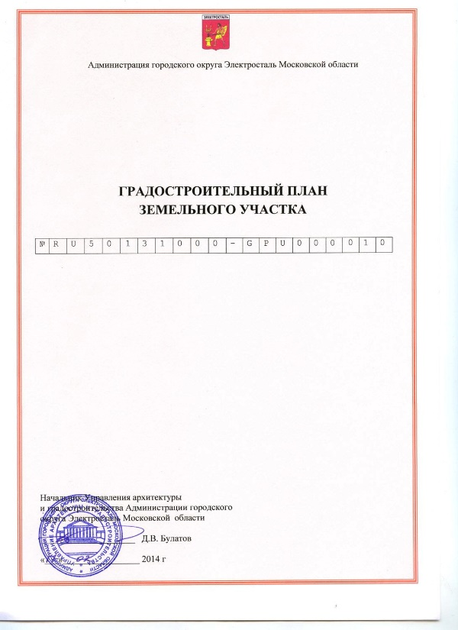
Градостроительный план земельного участка:

Slide 14
Перечень представляемых документов и материалов для получения разрешения на ввод объекта в эксплуатацию
Заявление о выдаче разрешения на ввод объекта в эксплуатацию (заполняется и подписывается законным представителем застройщика либо уполномоченным представителем по доверенности, имеющим полномочия на подписание всех документов, касающихся получения разрешения на ввод объекта в эксплуатацию –оригинал в 1 экземпляре) (скачать на сайте www.msk.mosreg.ru в разделе «Документы» - раздел «Государственные услуги» - «Заявление о выдаче разрешения на ввод объекта в эксплуатацию»);
Документ, удостоверяющий личность заявителя;
Документы, подтверждающие полномочия заявителя (в том числе курьера) действовать от имени застройщика (в случае, если заявитель не является застройщиком), а именно право подачи и получения документов, право подписи и заверения документов, касающихся получения разрешения на ввод объекта в эксплуатацию - оригинал либо надлежащим образом заверенная копия (с печатью и подписью застройщика, либо заверенная нотариусом);
Правоустанавливающие документы на земельный участок в случае если документы выданы застройщику до 01.01.2015, они представляются в оригинале для заверения соответствующих копий сотрудником, осуществляющим прием документов, либо представляются в копиях, заверенных нотариально).
Градостроительный план земельного участка или в случае строительства, реконструкции линейного объекта проект планировки территории и проект межевания территории в случае если документы выданы застройщику до 01.01.2015, они представляются в оригинале для заверения соответствующих копий сотрудником, осуществляющим прием документов, либо представляются в копиях, заверенных нотариально).
Акт приемки объекта капитального строительства (в случае осуществления строительства, реконструкции на основании договора) – оригинал либо заверенная надлежащим образом копия (Приложение №14);
Документ, подтверждающий соответствие построенного, реконструированного объекта капитального строительства требованиям технических регламентов и подписанный лицом, осуществляющим строительство – оригинал либо заверенная надлежащим образом копия (Приложение №15);
Документ, подтверждающий соответствие параметров построенного, реконструированного объекта капитального строительства проектной документации, в том числе требованиям энергетической эффективности и требованиям оснащенности объектов капитального строительства приборами учета используемых энергетических ресурсов, и подписанный лицом, осуществляющим строительство (лицом, осуществляющим строительство, и застройщиком или заказчиком в случае осуществления строительства, реконструкции на основании договора) – оригинал либо заверенная надлежащим образом копия (Приложение №16);
Документы, подтверждающие соответствие построенного, реконструированного объекта капитального строительства техническим условиям и подписанные представителями организаций, осуществляющих эксплуатацию сетей инженерно-технического обеспечения (при их наличии) – оригинал либо заверенная надлежащим образом копия;
Схема, отображающая расположение построенного, реконструированного объекта капитального строительства, расположение сетей инженерно-технического обеспечения в границах земельного участка и планировочную организацию земельного участка и подписанная лицом, осуществляющим строительство (лицом, осуществляющим строительство, и застройщиком или заказчиком в случае осуществления строительства, реконструкции на основании договора) за исключением случаев строительства, реконструкции линейного объекта (здания и сети выделить цветом в соответствии с требованиями СНиП) – оригинал либо заверенная надлежащим образом копия;
Документ, подтверждающий заключение договора обязательного страхования гражданской ответственности владельца опасного объекта за причинение вреда в результате аварии на опасном объекте в соответствии с законодательством Российской Федерации об обязательном страховании гражданской ответственности владельца опасного объекта за причинение вреда в результате аварии на опасном объекте – оригинал либо заверенная надлежащим образом копия;
Технический план (в соответствии с постановлением Правительства Российской Федерации от 01.03.2013 № 175 "Об установлении документа, необходимого для получения разрешения на ввод объекта в эксплуатацию) – оригинал либо заверенная надлежащим образом копия
Разрешение на строительство/реконструкцию – надлежащим образом заверенная копия;
Заключение органа государственного строительного надзора (в случае, если предусмотрено осуществление государственного строительного надзора) о соответствии построенного, реконструированного объекта капитального строительства требованиям технических регламентов и проектной документации, в том числе требованиям энергетической эффективности и требованиям оснащенности объекта капитального строительства приборами учета используемых энергетических ресурсов, заключение государственного экологического контроля в случаях, предусмотренных частью 7 статьи 54 Градостроительного Кодекса РФ– надлежащим образом заверенная копия.

Slide 15
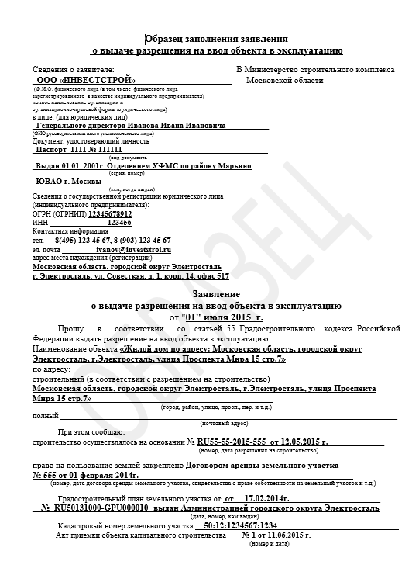
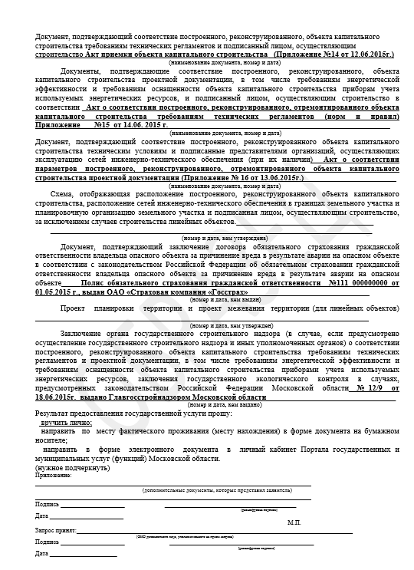
Заявление о выдаче разрешения на ввод объекта в эксплуатацию:

Slide 16
Документы, подтверждающие полномочия заявителя действовать от имени застройщика:

Slide 17
Правоустанавливающие документы на земельный участок :

Slide 18
Акт приемки объекта капитального строительства :

Slide 19
Документ, подтверждающий соответствие построенного, реконструированного объекта капитального строительства требованиям технических регламентов:

Slide 20
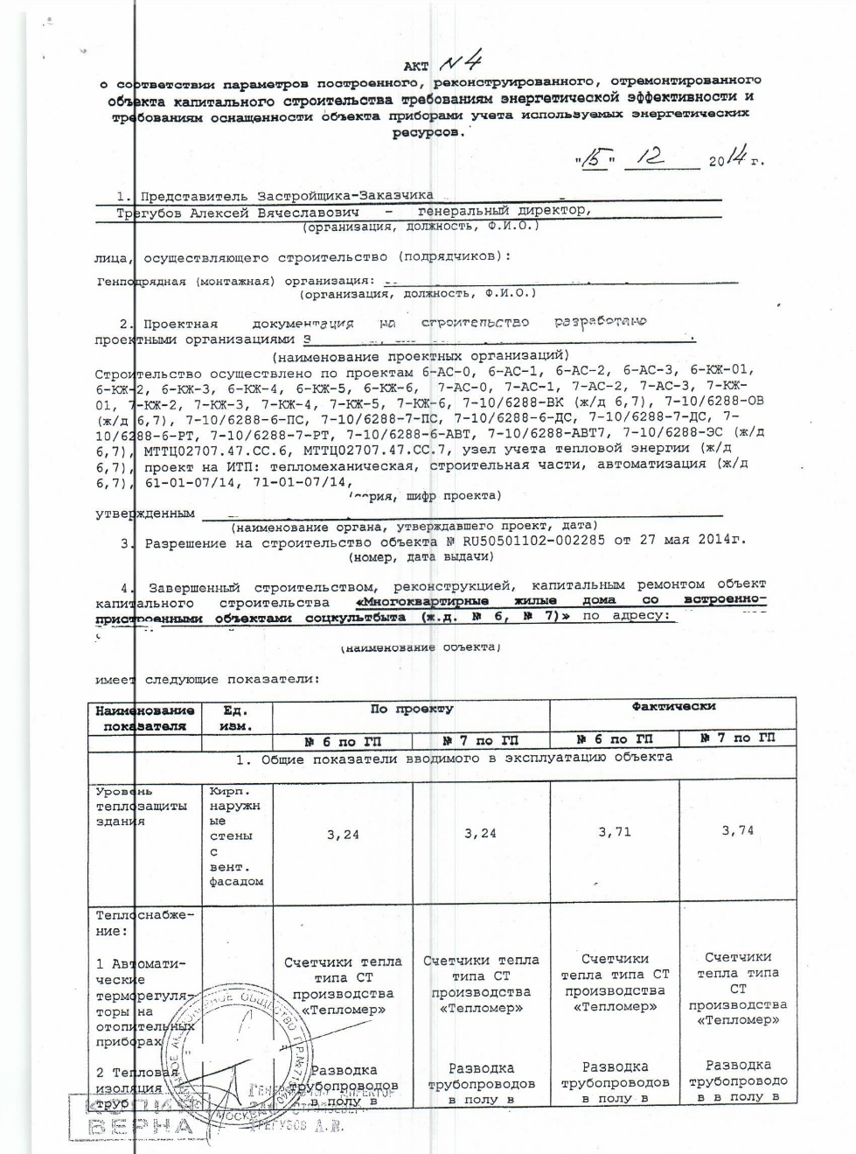
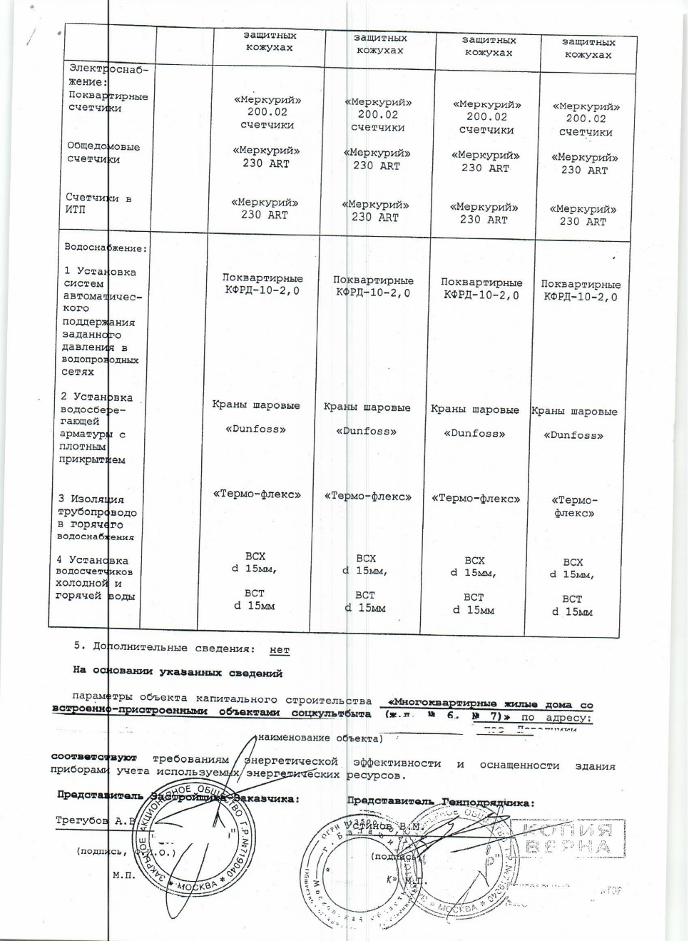
Документ, подтверждающий соответствие параметров построенного, реконструированного объекта капитального строительства проектной документации:

Slide 21
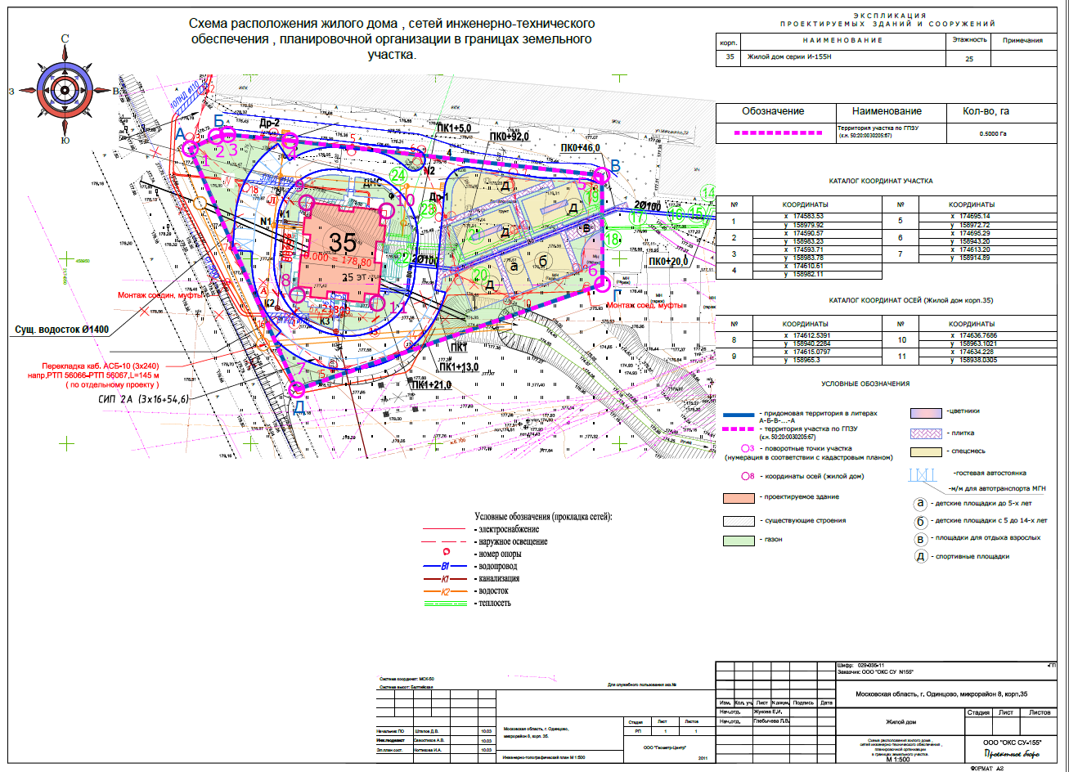
Схема, отображающая расположение построенного, реконструированного объекта капитального строительства:

Slide 22
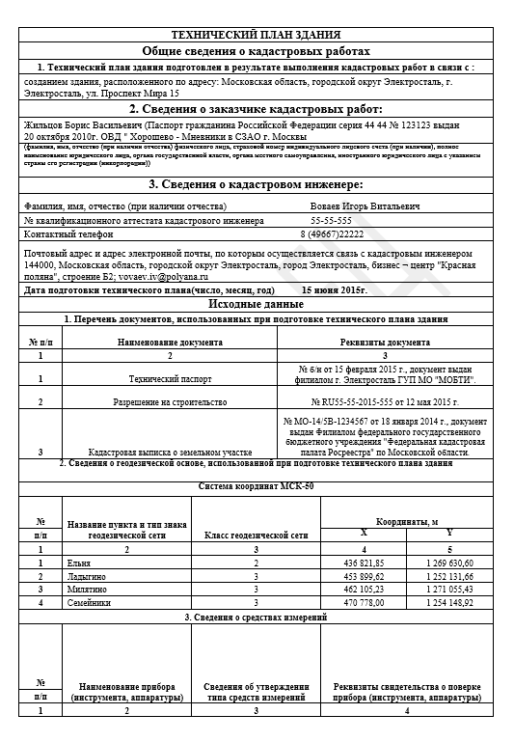
Технический план:

Slide 23
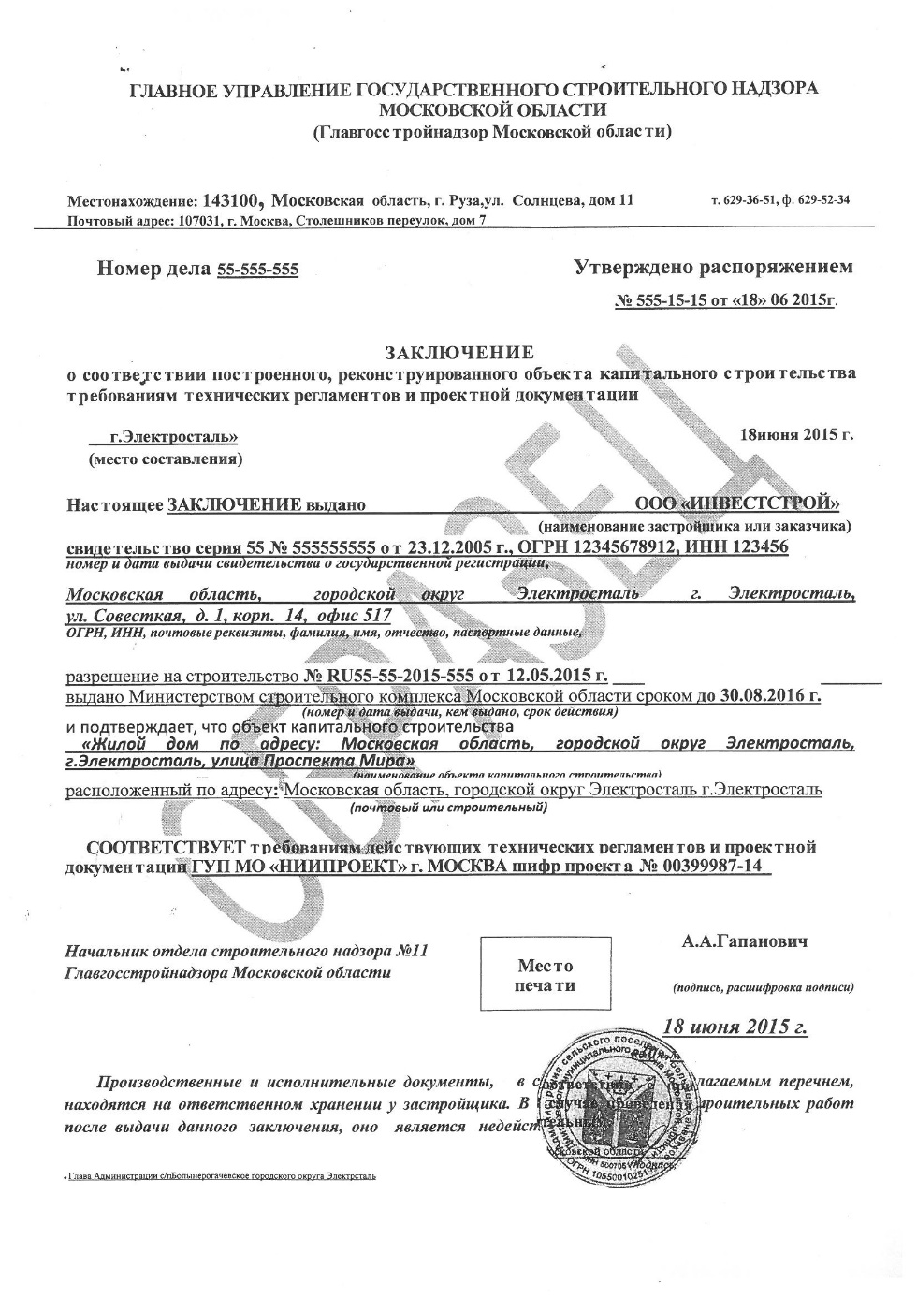
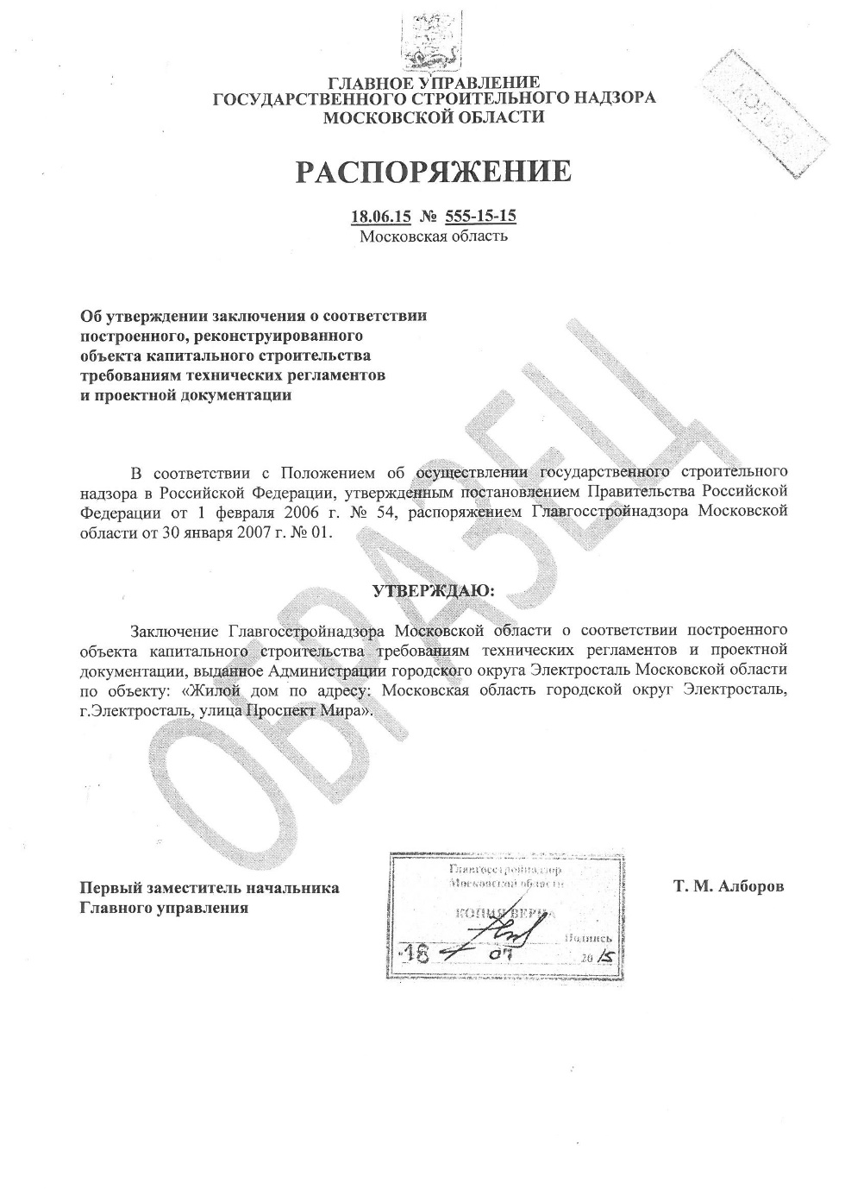
Заключение органа государственного строительного надзора:

Slide 24
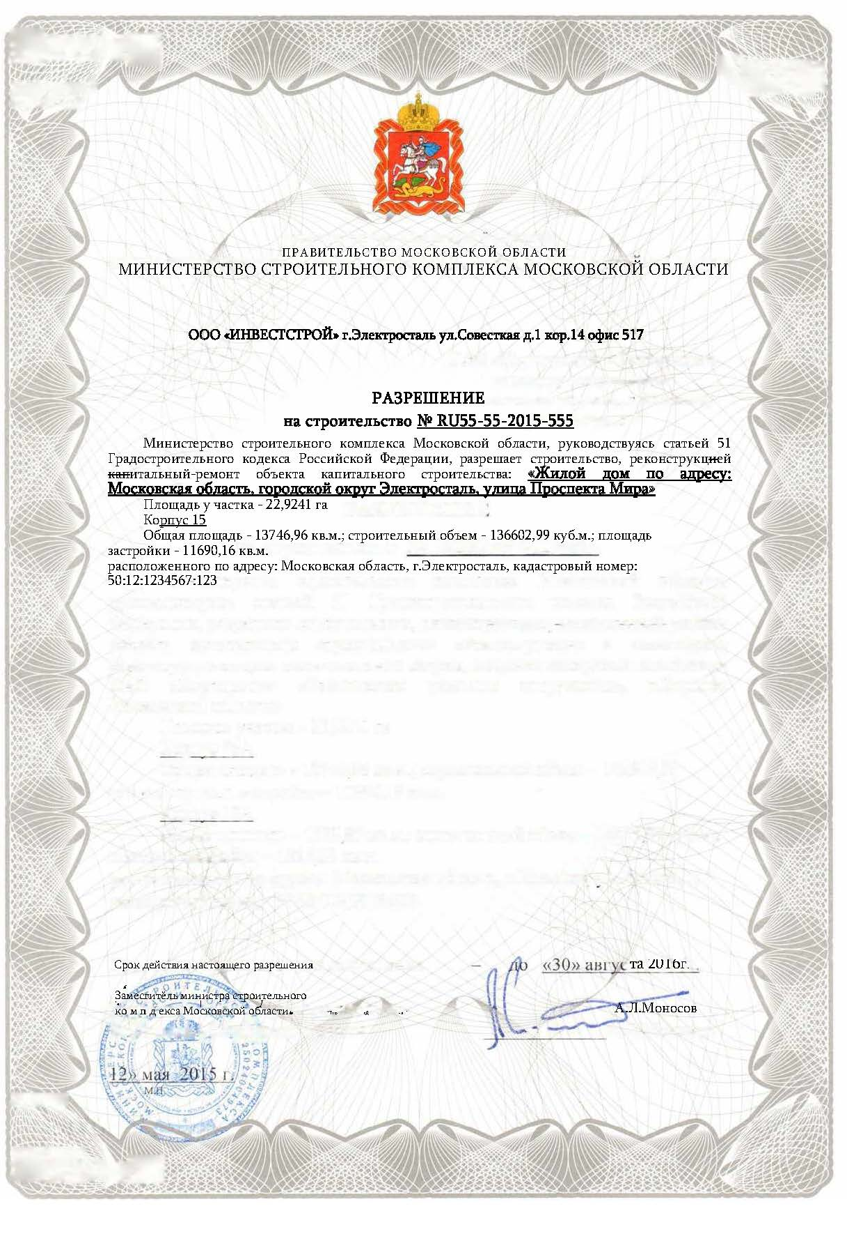
Разрешение на строительство/реконструкцию:

Slide 25
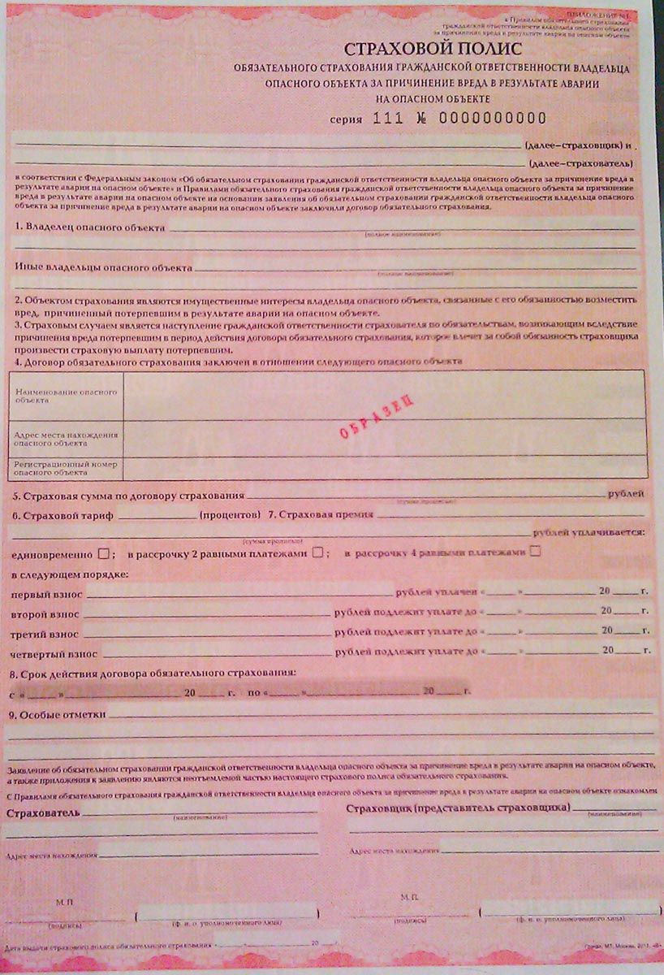
Документ, подтверждающий заключение договора обязательного страхования гражданской ответственности владельца опасного объекта за причинение вреда в результате аварии на опасном объекте

Slide 26
Перечень представляемых документов и материалов для продления разрешения на строительство:
Заявление о продлении разрешения на строительство (заполняется и подписывается законным представителем застройщика либо уполномоченным представителем по доверенности, имеющим полномочия на подписание всех документов, касающихся получения разрешения на строительство/реконструкцию объекта капитального строительства –оригинал в 1 экземпляре) (скачать на сайте www.msk.mosreg.ru в разделе «Документы» - раздел «Государственные услуги» - «Заявление о выдаче (продлении) разрешения на строительство»);
Документ, удостоверяющий личность заявителя;
Документы, подтверждающие полномочия заявителя (в том числе курьера) действовать от имени застройщика (в случае, если заявитель не является застройщиком), а именно право подачи и получения документов, право подписи и заверения документов, касающихся получения разрешения на строительство/реконструкцию объекта – оригинал либо надлежащим образом заверенная копия (с печатью и подписью застройщика, либо заверенная нотариусом);
Оригинал разрешения на строительство/реконструкцию.
Документы, подтверждающие факт начала строительства (оригиналы либо заверенные надлежащим образом копии) (если имеются):
Извещение органа, осуществляющего государственный строительный надзор,о начале строительства/реконструкции объекта;
Акт проверки органа, осуществляющего государственный строительный надзор;
Акты приемки работ;
Акты и справки о выполнении работ;
Фотографии объекта капитального строительства, содержащие сведения о наименовании объекта, его адресе, наименование застройщика и заверенные подписью и печатью застройщика;
Свидетельство о регистрации объекта незавершенного строительства;
Пояснительная записка о причинах пропуска срока.
Правоустанавливающие документы на земельный участок (в случае если документы выданы застройщику до 01.01.2015, они представляются в оригинале для заверения соответствующих копий сотрудником, осуществляющим прием документов, либо представляются в копиях, заверенных нотариально).
Градостроительный план земельного участка или в случае строительства, реконструкции линейного объекта проект планировки территории и проект межевания территории(в случае если документы выданы застройщику до 01.01.2015, они представляются в оригинале для заверения соответствующих копий сотрудником, осуществляющим прием документов, либо представляются в копиях, заверенных нотариально).

Slide 27
Заявление о продлении разрешения на строительство:

Slide 28
Документы, подтверждающие полномочия заявителя действовать от имени застройщика:

Slide 29
Оригинал разрешения на строительство:

Slide 30
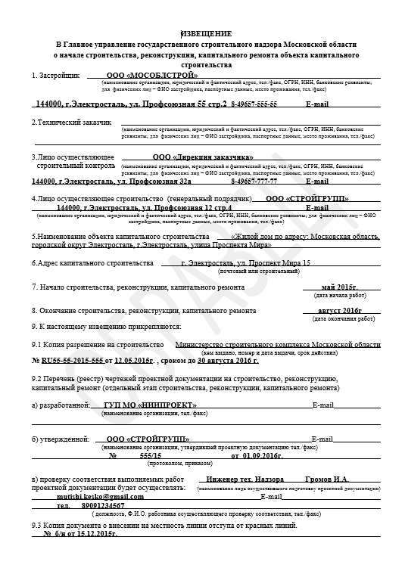
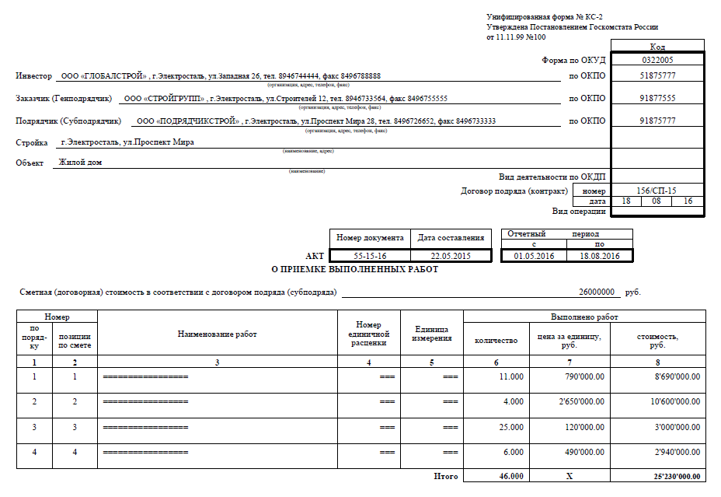
Документы, подтверждающие факт начала строительства:

Slide 31
Правоустанавливающие документы на земельный участок :

Slide 32
Градостроительный план земельного участка:

